Slide 1

« Ecouter pour Comprendre, Discerner pour Agir : Les Fondements des Pratiques Synodales. » (FPS)
Programme de notre rencontre
1. Prière à l’Esprit Saint (ensemble)
2. Mot de bienvenue (Sr Anne Béatrice FAYE)
3. A l’écoute de la Parole de Dieu (Pr Nnaemeka Ali)
4. Temps de silence (2 mn)
5. Intervention : A l’Ecoute des Fondements des Pratiques Synodales. (FPS)
Intervention de Sr Nathalie Becquart + échange (20 mn)
Intervention du père Paul Béré + échange (20 mn)
Perspectives d’avenir en tenant compte de la fiche de travail proposée par le Secrétariat Générale du Synode (SGS), comme support pour poursuivre ensemble le chemin. (20 mn)
Prière finale

Slide 2



1, Prière à l’Esprit Saint : Adsumus Sancte Spiritus.
Nous voici devant Toi, Esprit Saint ;
en Ton Nom, nous sommes réunis.
Toi notre seul conseiller, viens à nous,
demeure avec nous, daigne habiter nos cœurs.
Enseigne-nous vers quel but nous orienter ;
montre-nous comment nous devons marcher ensemble.
Nous qui sommes faibles et pécheurs,
ne permets pas que nous provoquions le désordre.
Fais en sorte que l’ignorance ne nous entraîne pas sur une fausse route,
ni que la partialité influence nos actes.
Que nous trouvions en Toi notre unité,
sans nous éloigner du chemin de la vérité et de la justice,
en avançant ensemble vers la vie éternelle.
Nous te le demandons à Toi,
qui agis en tout temps et en tout lieu,
dans la communion du Père et du Fils,
pour les siècles des siècles, Amen

Slide 3
2. Mot de bienvenue
Bonjour à toutes et à tous et merci de votre présence à ce 1er Webinaire de l’école de synodalité de Dakar – Sénégal. Un merci particulier à nos deux intervenants d’aujourd’hui : Sœur Nathalie Becquart et professeur Paul Béré que je vais vous présenter brièvement tout à l’heure.
L’école de synodalité qui a débuté son programme le 11 décembre 2023 veut d’abord aider à la réception des fruits de la 1ère Assemblée synodale d’octobre dernier, en faisant le point sur les bonnes pratiques synodales. C’est aussi un espace pour aider à poursuivre le chemin de conversion synodale en pointant les questions qui tiennent à cœur les fidèles de nos Eglises locales.

Slide 4
C’est dans cette perspective que s’inscrit le thème qui nous rassemble aujourd’hui :
« Ecouter pour Comprendre, Discerner pour Agir : Les Fondements des Pratiques Synodales. » (FPS)
Même si la synodalité reste encore obscur pour un grand nombre de fidèles, elle est définie par le Rapport de Synthèse comme la marche des chrétiens avec le Christ et vers le Royaume […]. Elle implique […] de rechercher le consensus comme expression de la présence du Christ dans l’Esprit » (RS,1.h).

Slide 5
Voilà pourquoi l’Eglise ne cesse « d’encourager les initiatives qui permettent un discernement partagé sur des questions doctrinales, pastorales et éthiques controversées, à la lumière de la Parole de Dieu, de l’enseignement de l’Église et de la réflexion théologique, en tirant profit de l’expérience synodale. Ce chemin nécessite la réflexion approfondie d’experts, de compétences et d’horizons divers, dans un cadre institutionnel qui préserve la confidentialité des débats et encourage la franchise des échanges, en donnant également la parole, le cas échéant, aux personnes directement concernées par des questions controversées. » RS, 15k

Slide 6
C’est ce parcours que nous avons mis en route et que nous poursuivons aujourd’hui avec sr Nathalie et père Paul, en vue de la prochaine session.
Permettez-moi de vous présenter brièvement nos deux intervenants.

Slide 7
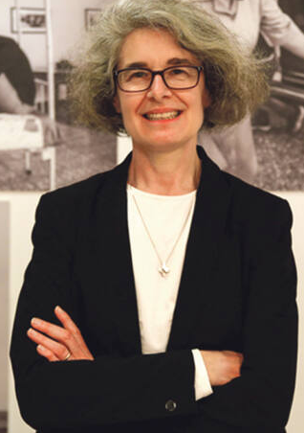
D’abord, Sœur Nathalie Becquart Française, est religieuse Xavière. Elle fait l'histoire en étant nommée sous-secrétaire du synode des évêques par le pape François, devenant ainsi la première femme à occuper ce poste et à avoir le droit de vote.
Cette nomination, saluée par le cardinal Mario Grech, secrétaire général du synode, reflète bien la volonté du pape François de favoriser une « plus grande participation des femmes dans les processus de discernement et de décision ecclésiaux ».
Merci chère sœur Nathalie d’avoir accepté de nous rejoindre malgré les nombreuses sollicitations auxquelles vous répondez généreusement avec un esprit d’ouverture et d’écoute synodale.

Slide 8
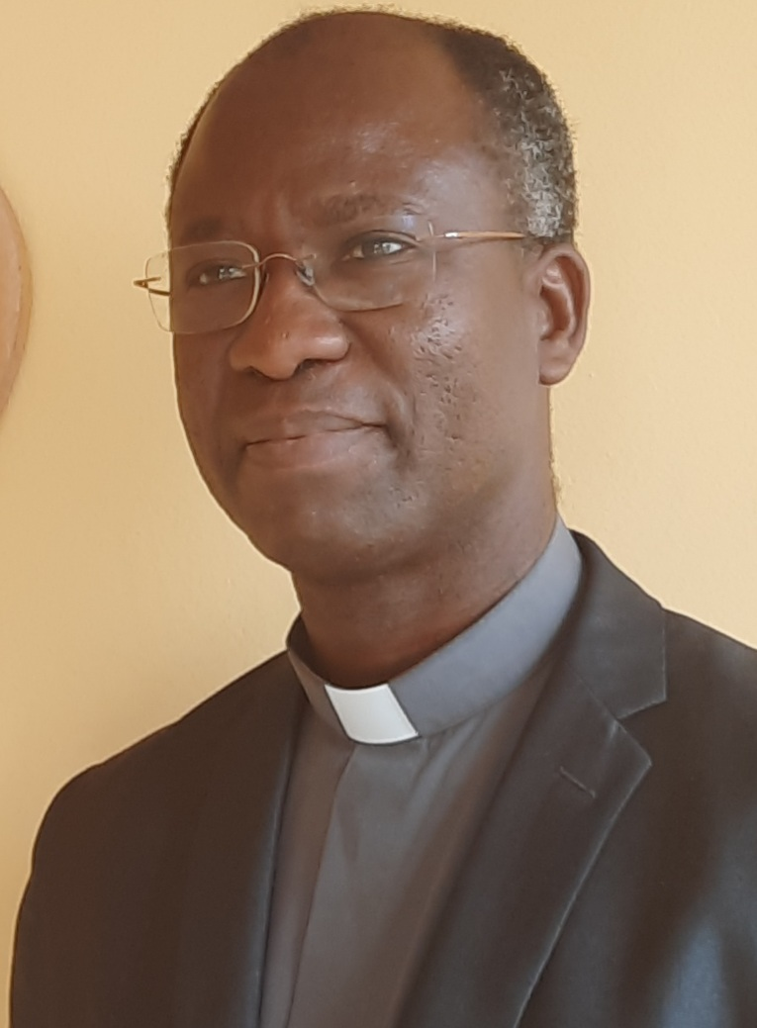
Notre second intervenant est le père Paul Béré, prêtre jésuite originaire du Burkina Faso. Il occupe le poste d'enseignant permanent à l'Institut biblique pontifical de Rome et est reconnu comme un spécialiste de l'Ancien Testament. Son domaine d'étude actuel se concentre sur "l'Auralité des Saintes Écritures", où il propose une approche novatrice pour aborder les textes bibliques.
Il souligne l'importance de reconnaître qu’il existe une différence de modalité de réception des textes bibliques où l'écoute diffère de la lecture.
En 2019, le Père Paul Béré a été le premier Africain à remporter le prestigieux Prix Ratzinger, une distinction honorant les travaux de théologiens et de spécialistes dans des domaines connexes.
En outre, il est membre de la Commission biblique pontificale et a été sollicité en tant qu'expert lors de la première session du synode en 2023.

Slide 9


Depuis le Centre Saint Augustin de Dakar, en collaboration avec le Réseau Pan-Africain de Théologie et Pastoral Catholique animé par le professeur Stan Chu Ilo et Nnaemeka Ali à l’antenne depuis le Canada, nous leur disons un grand merci pour leur appui logistique.

Slide 10
3. A l’écoute de la Parole de Dieu
Avant d’écouter nos deux intervenants, nous allons nous mettre à l’écoute de la Parole de Dieu.
La Parole du Seigneur précède toute parole de l’Église. Les paroles des disciples, même celles d’un synode, ne sont qu’un écho de ce qu’Il dit lui-même. » (Mère Maria Ignazia Angelini)
… et Eli lui dit : « Va te recoucher, et s’il t’appelle, tu diras : “Parle, Seigneur, ton serviteur écoute.” » Samuel alla se recoucher à sa place habituelle. Le Seigneur vint, il se tenait là et il appela comme les autres fois : « Samuel ! Samuel ! » Et Samuel répondit : « Parle, ton serviteur écoute. » (1 Samuel 3, 9-10)

Slide 11
4. Temps de silence
Cette scène met en lumière l'importance de l'écoute attentive de la voix divine. Samuel, dans son attitude d'écoute et de disponibilité, représente un modèle pour tous ceux et celles qui cherchent à comprendre et à discerner la volonté de Dieu. Cette posture d'écoute attentive est essentielle dans les pratiques synodales, où la recherche de la direction divine et la compréhension mutuelle sont des éléments clés pour guider les actions de toute communauté.

Slide 12
5. A l’Ecoute des Fondements des Pratiques Synodales. (FPS)
Ayant d’autres engagements, Sr Nathalie ne pourra pas rester avec nous jusqu’au bout. Voilà pourquoi, je vous propose juste après son intervention de lui poser vos questions. Profitez bien car elle est au cœur même de toute cette dynamique synodale. Sr Nathalie, vous avez la parole.
Sr Anne Béatrice FAYE (cic)

Slide 13
Thème :
Écouter pour Comprendre, Discerner pour Agir : Les fondements des pratiques synodales
Time: Déc. 16, 2023, 15.00 Dakar/16.00 Rome
Rejoindre la Conversation
https://us06web.zoom.us/j/89732029613?pwd=bkANBSmiJT25lsMIPy1gWKXawbXbS7.1
Meeting
ID: 897 3202 9613
Passcode: 435984
YouTube: https://www.youtube.com/live/Z8dtkF4KhB4?si=RvgLZpQ5yN84O3Ip

